Slide 1
«ОЛИМПИЙСКИЕ ИГРЫ В ДРЕВНОСТИ»

Slide 2
КАКИЕ ФАКТЫ ПОДТВЕРЖДАЮТ МЫСЛЬ О ТОМ, ЧТО ОЛИМПИЙСКИЕ ИГРЫ БЫЛИ ЛЮБИМЫМ ОБЩЕГРЕЧЕСКИМ ПРАЗДНИКОМ?

Slide 3
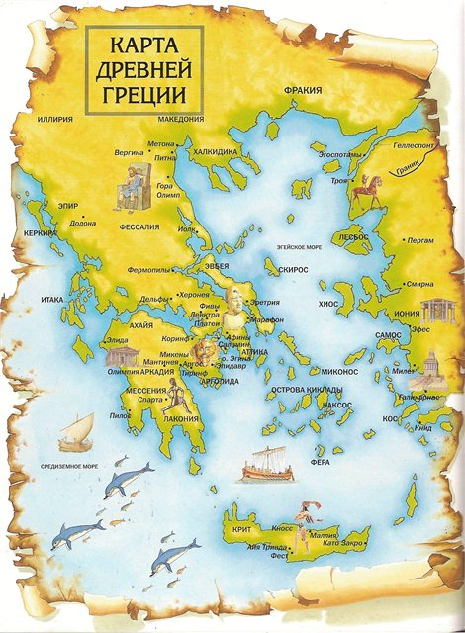

Slide 4
ПЕРВЫЕ ОЛИМПИЙСКИЕ ИГРЫ БЫЛИ ПРОВЕДЕНЫ в 776 году до нашей эры

Slide 5
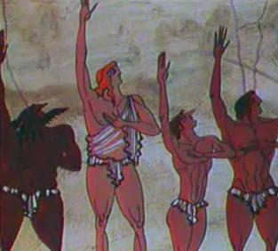
ПЕРВЫЙ ДЕНЬ КЛЯТВА УЧАСТНИКОВ И СУДЕЙ

Slide 6
ВТОРОЙ - ТРЕТИЙ ДЕНЬ
СОСТЯЗАНИЯ АТЛЕТОВ -

Slide 7
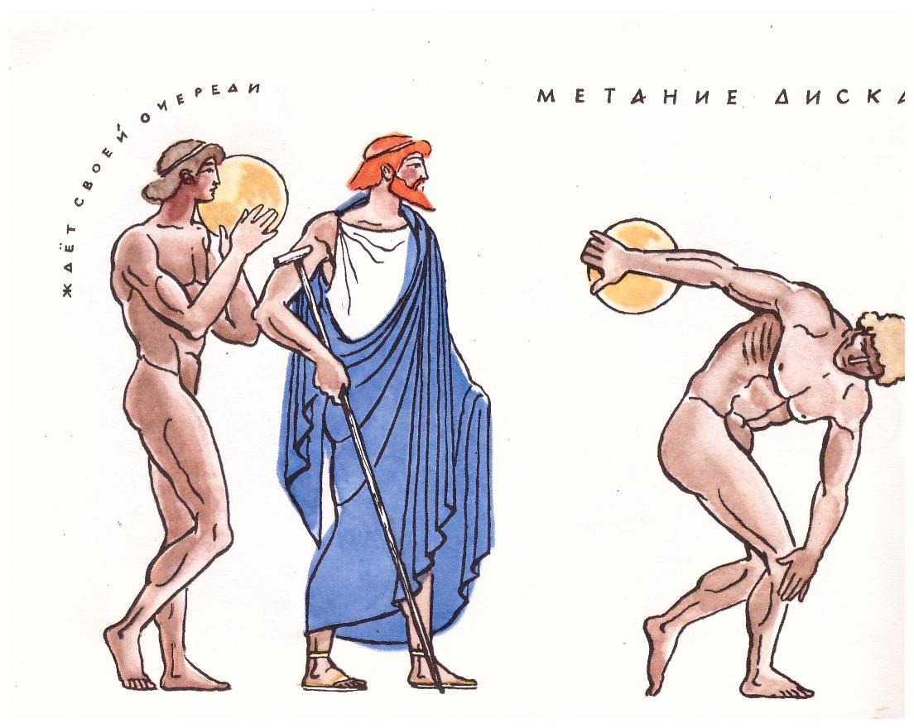
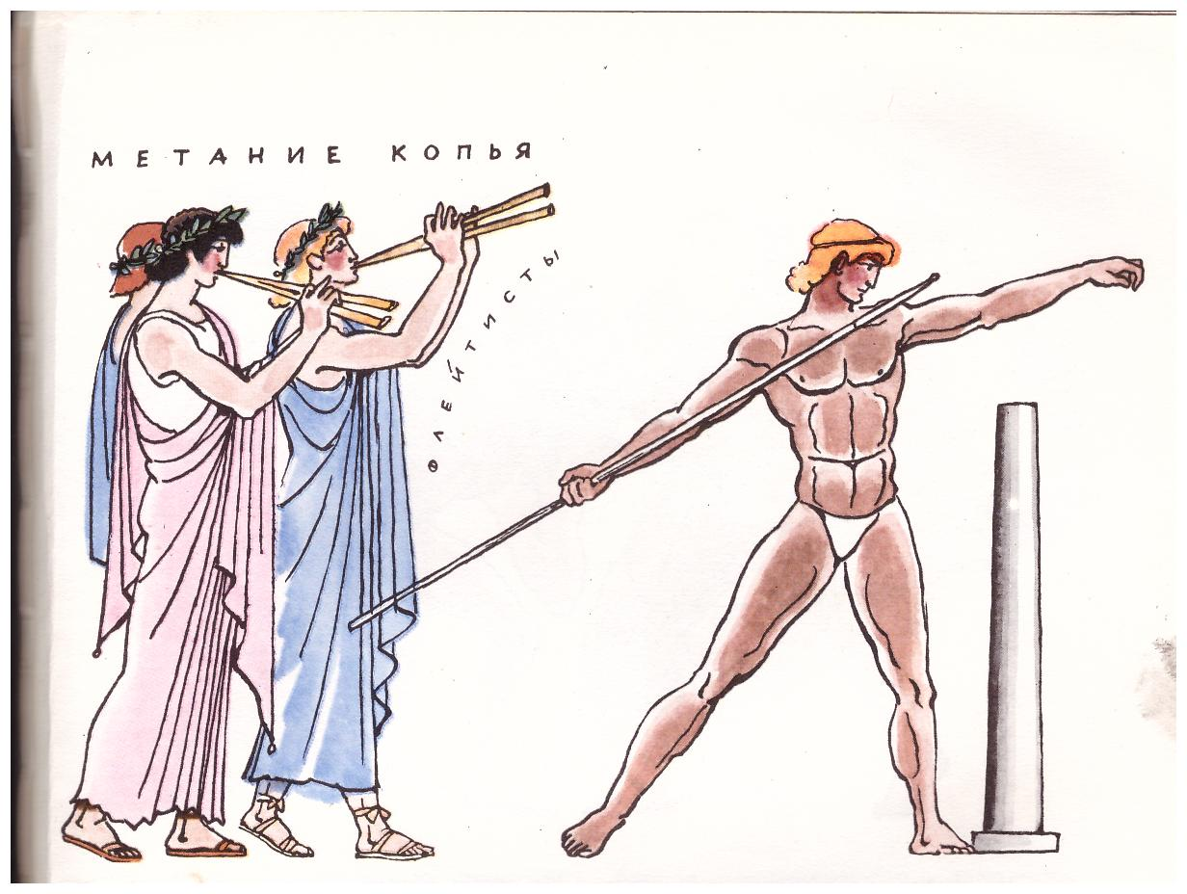
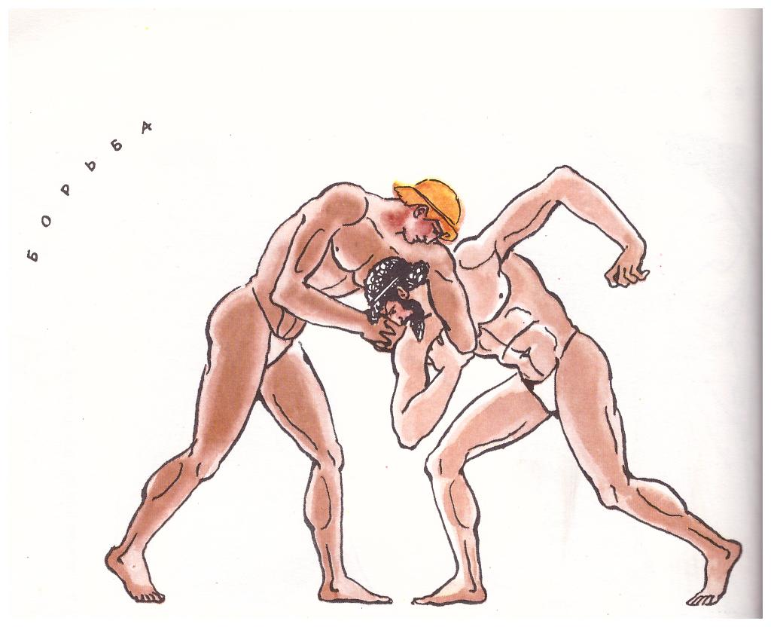
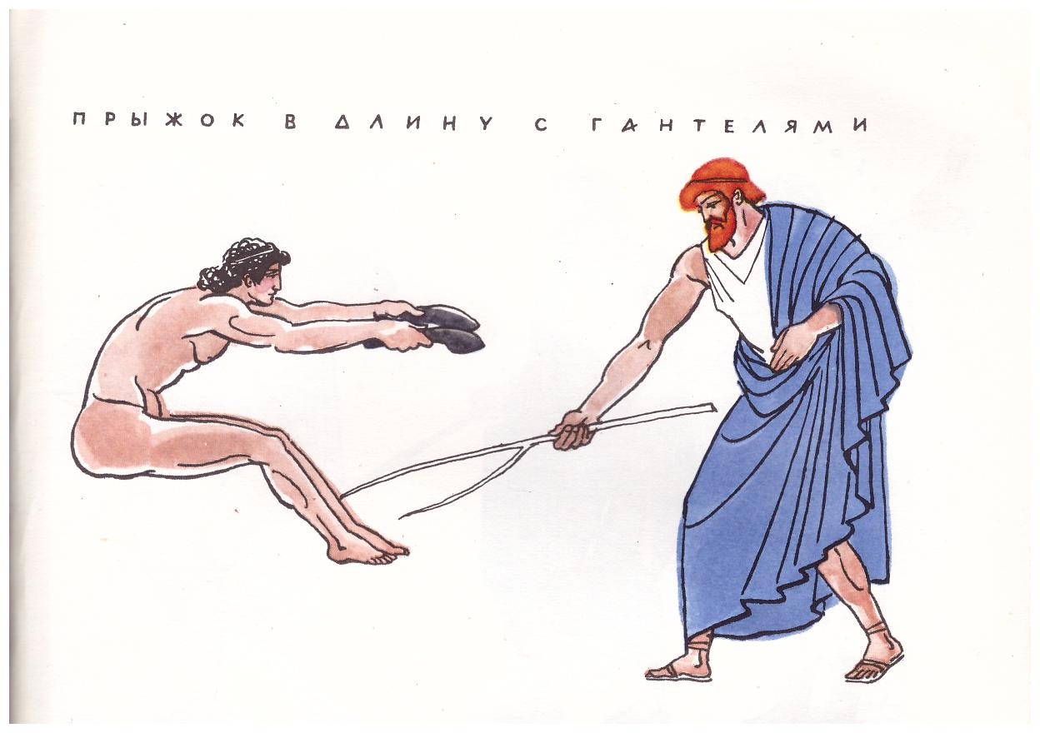
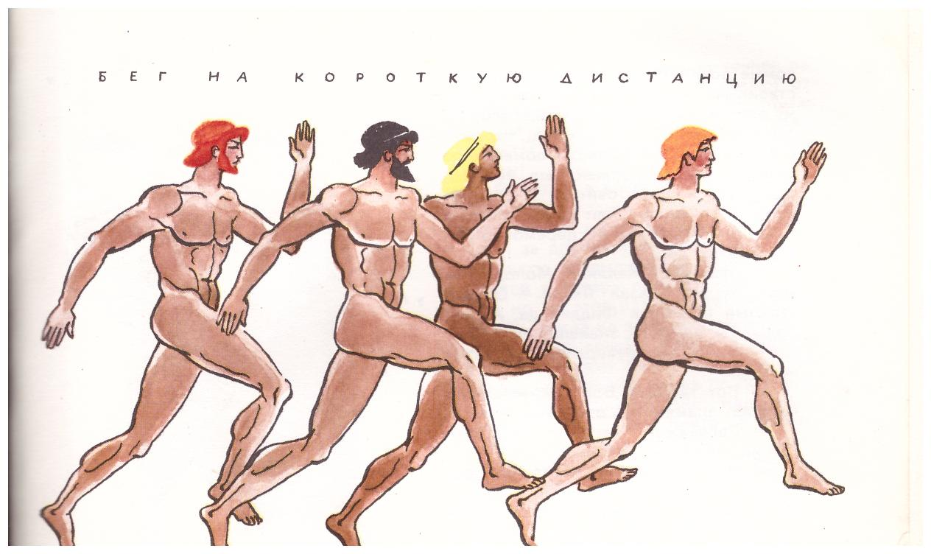

Slide 8
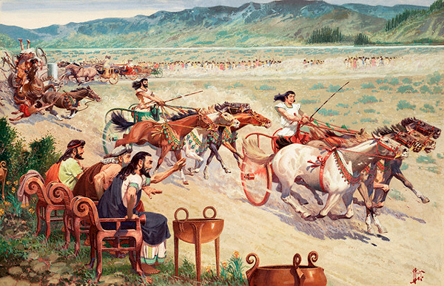
ЧЕТВЕРТЫЙ ДЕНЬ ГОНКИ КОЛЕСНИЦ

Slide 9
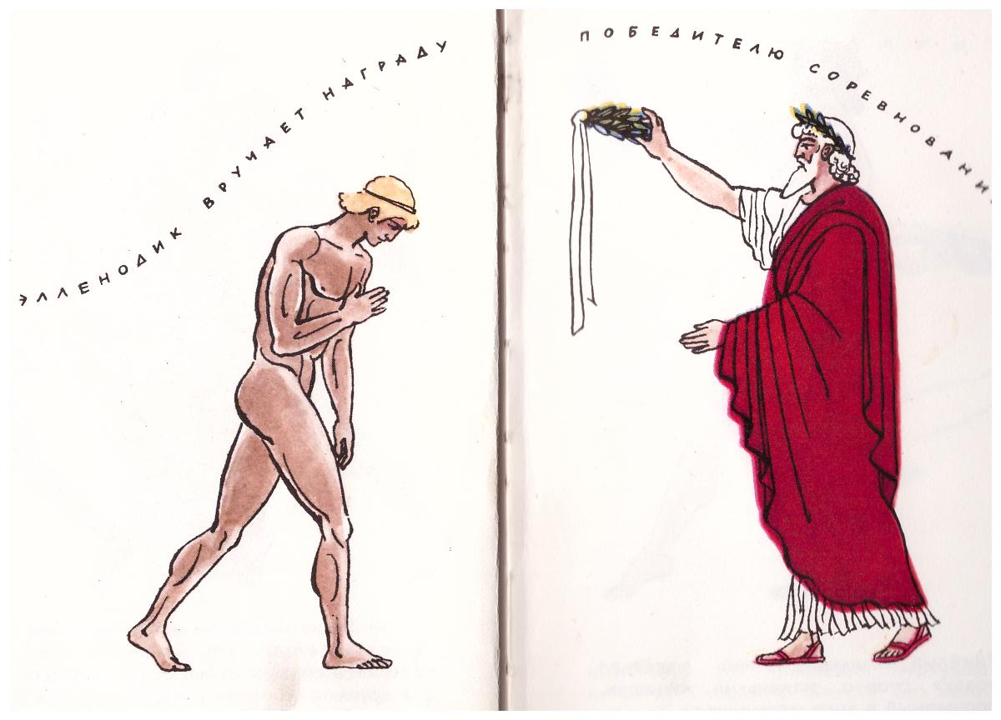
ПЯТЫЙ ДЕНЬ НАГРАЖДЕНИЕ ПОБЕДИТЕЛЕЙ

Slide 10
776 ЗЕВСУ 4 ЮЖНОЙ 5 В ГОНКАХ НА КОЛЕСНИЦАХ

Slide 11
КАКИЕ ФАКТЫ ПОДТВЕРЖДАЮТ МЫСЛЬ О ТОМ, ЧТО ОЛИМПИЙСКИЕ ИГРЫ БЫЛИ ЛЮБИМЫМ ОБЩЕГРЕЧЕСКИМ ПРАЗДНИКОМ?

Slide 12
ДОМАШНЕЕ ЗАДАНИЕ:
1. §33. , стр.155-160
2. Составьте рассказ от имени участника или зрителя игр.
3. Выяснить, какое отношение к Олимпийским играм имеет Пьер Кубертен.

Slide 13
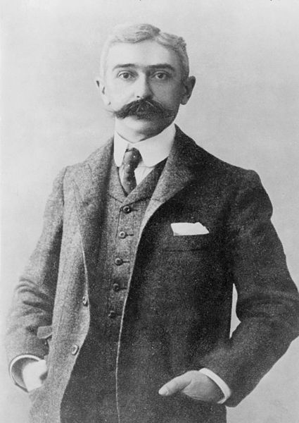
Пьер де Кубертен

Slide 14
МОЛОДЦЫ !!!

Slide 15
СПАСИБО ЗА УРОК!
До свидания!

